Slide 1
Réunion hebdomadaire
23 Novembre 9h30

Slide 2
Sommaire
Proposition de calendrier
Généralisation de Modèle
Modèles divers
Bibliothèque EBO
Modèle RDN Adversaire

Slide 3
1 - Proposition de Calendrier
Création template json et du code permettant le portage entre mi novembre et fin décembre.
Projet réseau de neurones Huawei entre fin décembre et mi janvier.
Projet Sanofi entre mi-janvier et fin janvier.
Rédaction d’un projet de papier/rapport et ajout de divers modèles « légers » en parallèle. Finalisation du papier sur Février.

Slide 4
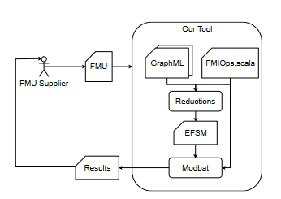
2 – Généralisation de Modèle
Json ou FMI ? Utilisation identique.
Json : Exemples concrets disponibles.
FMI : Beaucoup d’outils mais payants pour la plupart. Ceux open source ne sont pas adaptés.

Slide 5
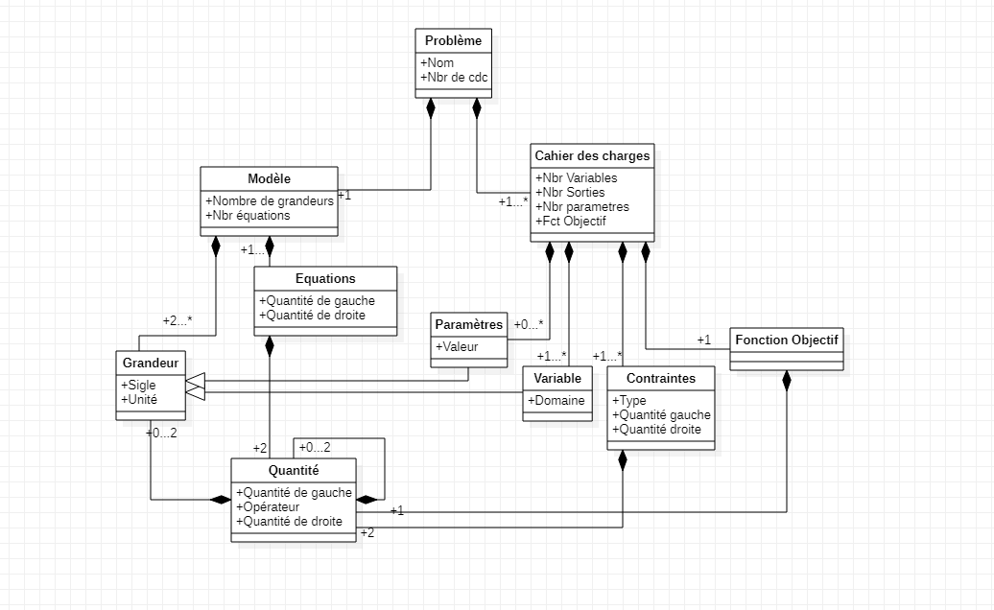
2 – Généralisation de Modèle

Slide 6
3 – Modèles divers
Bibliothèque EBO :
5 modèles simples récupérés non testés (boite noire fournie et adaptée à Nomad, portable sous Ibex)
Modèle RDN Adversaires :
Code adapté en cours de test.

Slide 7
Conclusion
Quels modèles de la Biblio_RC ?
Généralisation de modèle ?
Planning validé ?
Prochaine réunion : Mardi 30 Novembre à 9h30

